Slide 1


Slide 2
Défis calcul mental
Mathador
Vendredi 28 mai matin
Eric Trouillot

Slide 3
Bienvenue sur le stand Mathador !
Je ne suis pas disponible pour le moment mais je vous ai préparé quelques défis !
Bonne gymnastique des neurones, petite séance d’une vingtaine de minutes ou moins pour les rapides… ou plus pour…
Ces défis peuvent se chercher individuellement ou en équipe, c’est au choix.
Eric Trouillot

Slide 4
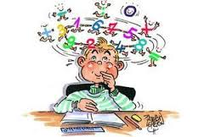
DEFI 1
Enigme très visuelle
Soyez observateur et astucieux !

Slide 5
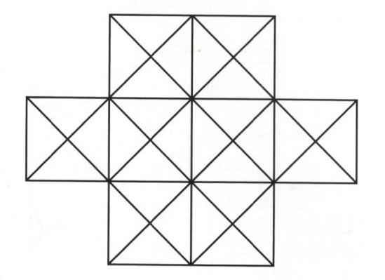
Combien y a-t-il de carrés dans cette figure ?
Solution à la fin, après tous les défis

Slide 6
DEFI 2 : Trio
Dans la grille de nombres, il faut utiliser 3 nombres alignés (horizontalement, verticalement ou en diagonale) pour fabriquer le nombre-cible qui est écrit en gros sous la grille.
Toutes les opérations sont possibles. Il y a de nombreuses solutions. Possibilité d’en chercher le plus possible.
C’est à vous…

Slide 7
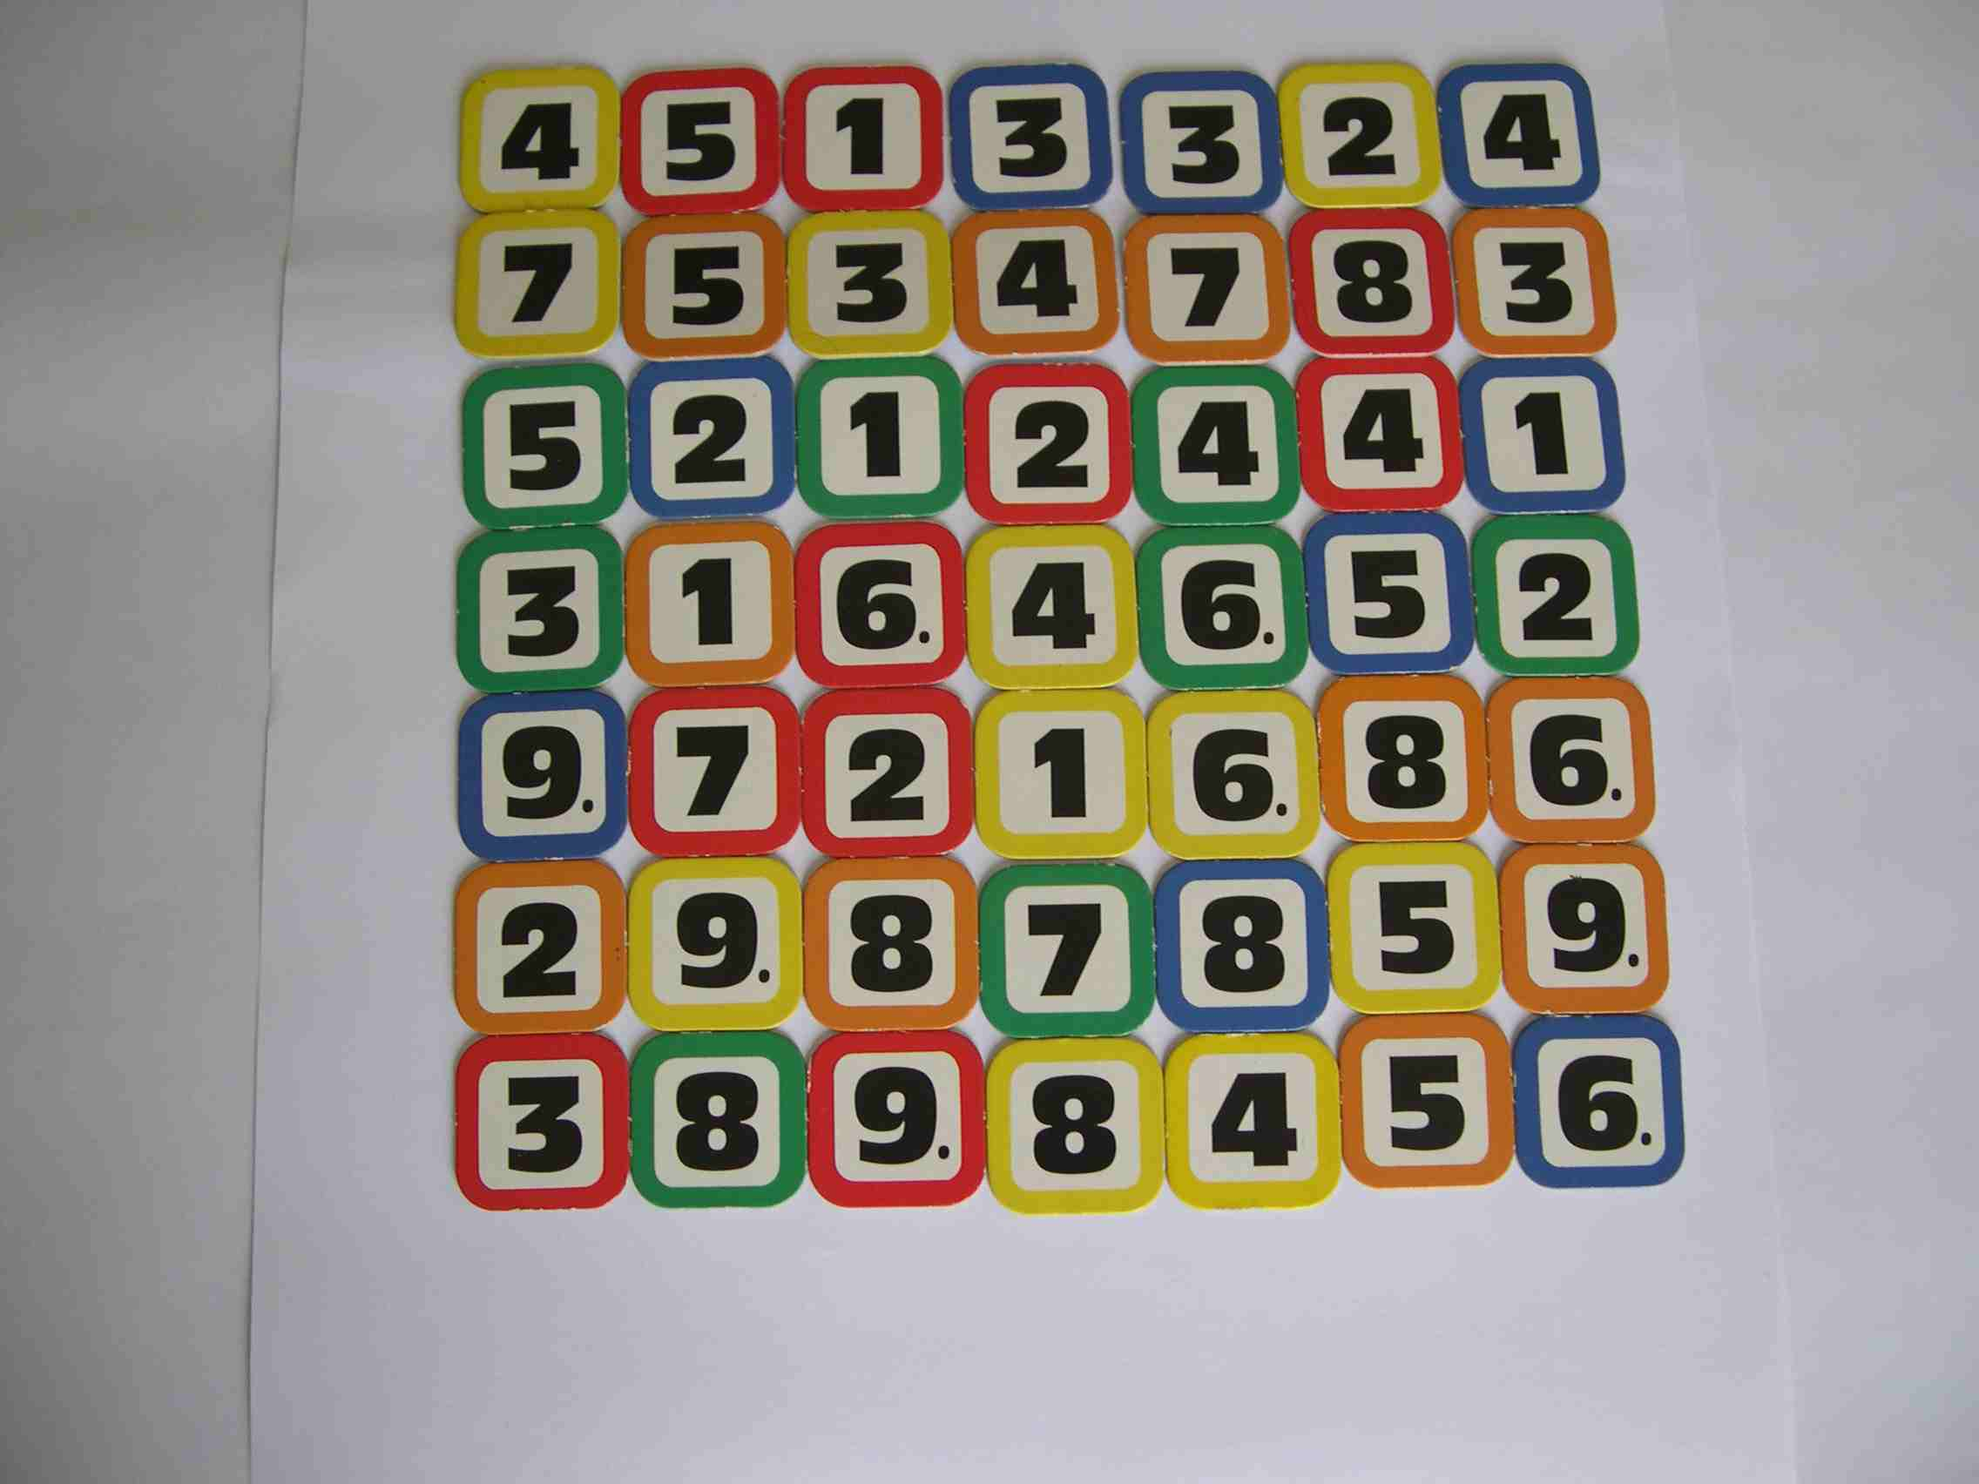
39

Slide 8
DEFI 3 : Mathador
Un lancer de 5 dés blancs donnent 5 nombres.
Les 2 dés rouges déterminent le nombre-cible à fabriquer.
Toutes les opérations sont possibles. On peut utiliser 2 ou 3 ou 4 ou les 5 nombres mais une fois maximum. Il y a de nombreuses solutions. Possibilité d’en chercher le plus possible.
C’est à vous…

Slide 9
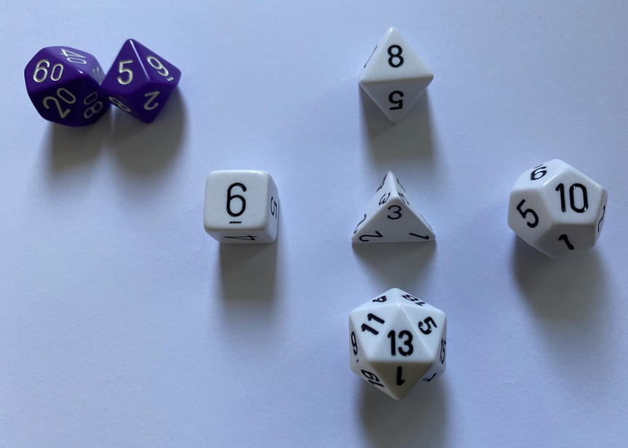
65 avec 3 ; 6 ; 8 ; 10 et 13

Slide 10
DEFI 3 : Mathador
Avez-vous trouvé le coup Mathador ?
Il faut fabriquer le nombre-cible 65 en utilisant les 5 nombres
3 / 6 / 8 / 10 / 13 une fois chacun avec une addition, une soustraction, une multiplication et une division !
C’est à vous…

Slide 11
On peut aussi jouer à Mathador avec un système de points. Le but est d’essayer d’en avoir le plus possible !
5 points dès qu’on a trouvé le nombre-cible et 1 point pour une addition, 1 point pour une multiplication, 2 points pour une soustraction et 3 points pour une division.
Le coup Mathador rapporte 13 points.

Slide 12
Avec l’ordinateur, la tablette ou le smartphone, vous pouvez jouer à Trio ou à Mathador !
MATHADOR Chrono
TRIO en ligne
MATHADOR Solo

Slide 13
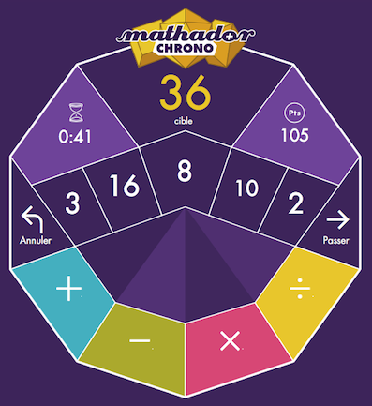
Mathador Chrono : même principe que Mathador avec les dés.
Il faut essayer de fabriquer le nombre-cible en utilisant les 5 nombres, toutes les opérations sont possibles. La partie dure 3’, il faut essayer de cumuler le plus de points possibles.
C’est à vous…

Slide 14
Solution Défi 1
Réponse : 24
car
Il y a 5 tailles différentes de carrés
9 petits inclinés
4 moyens inclinés (constitués de 4 petits)
1 grand incliné (constitué de 9 petits)
8 moyens horizontaux
2 grands horizontaux (constitués de 4 moyens)
Calcul final : 9+4+1+8+2 = 24

Slide 15
Solution Défi 2
1ère colonne : 5x7 + 4 = 39
2ème ligne : 4x8 + 7 = 39
En diagonale depuis 5 orange (7ème ligne) : 5x8 – 1 = 39
En diagonale depuis 6 vert (4ème ligne) : 6x8 – 9 = 39
Et il y a certainement encore d’autres solutions…

Slide 16
Solution Défi 3
(8 – 3)x13 = 65 (8 points / 5+2+1)
6x10 + 8 – 3 = 65 (9 points / 5+1+1+2)
10:(8 – 6)x13 = 65 (11 points / 5+3+2+1)
10:(6:3)x13 = 65 (12 points / 5+3+3+1)
Coup Mathador (8:(10 – 6) + 3)x13 = 65 (18 points / 5+13)
Coup Mathador 8x10 – (6:3 + 13) = 65 (18 points / 5+13)
Et il y a certainement encore d’autres solutions…

Slide 17
J’espère que cette gymnastique des neurones vous a plu !
Vous pouvez m’envoyer vos solutions ou me contacter par mail
eric.trouillot@wanadoo.fr

